Slide 1
Выпускная квалификационная работа на тему Интегрированная среда для обучения алгоритмизации DRAKON IDE
Астраханский государственный технический университет
Выполнил студент группы ДИПРБ-41 Самарский В.В.
Научный руководитель: к.т.н., доцент Лаптев В.В.

Slide 2
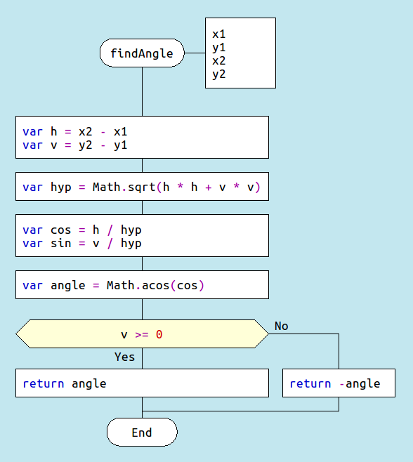
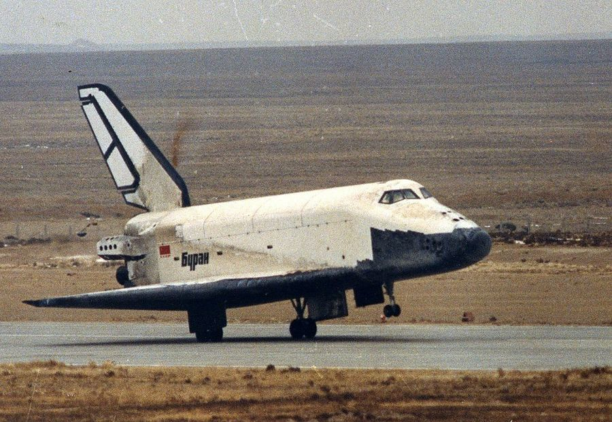
ЯЗЫК ДРАКОН - введение
Особые требования, выдвинутые при проектировании языка ДРАКОН:
предложить средства для описания алгоритмов и структуры человеческой деятельности в любой отрасли знаний
уменьшить барьер взаимного непонимания между работниками различных специальностей
Улучшить качество программного обеспечения по критерию «понятность алгоритмов и программ».
Notes:
Язык ДРАКОН – визуальный алгоритмический язык моделирования и программирования.
Разработка языка ДРАКОН началась в 1986 году как часть космической программы «БУРАН». ДРАКОН был создан в ответ на требование научного сообщества в универсальном языке, который сгладит человеческий фактор.
Поэтому к нему были выдвинуты специфические требования:
предложить средства для описания не только алгоритмов, но и структуры человеческой деятельности в любой отрасли знаний
уменьшить барьер взаимного непонимания между работниками различных специальностей и профессий
За счет использования когнитивно-эргономического подхода к проектированию (синтаксиса и семантики) языка добиться улучшения качества программного обеспечения по критерию «понятность алгоритмов и программ».
В результате политики гласности часть материалов по языку ДРАКОН в 2006 года появилась в сети интернет. С этого момента язык получил вторую жизнь в гражданском секторе.

Slide 3
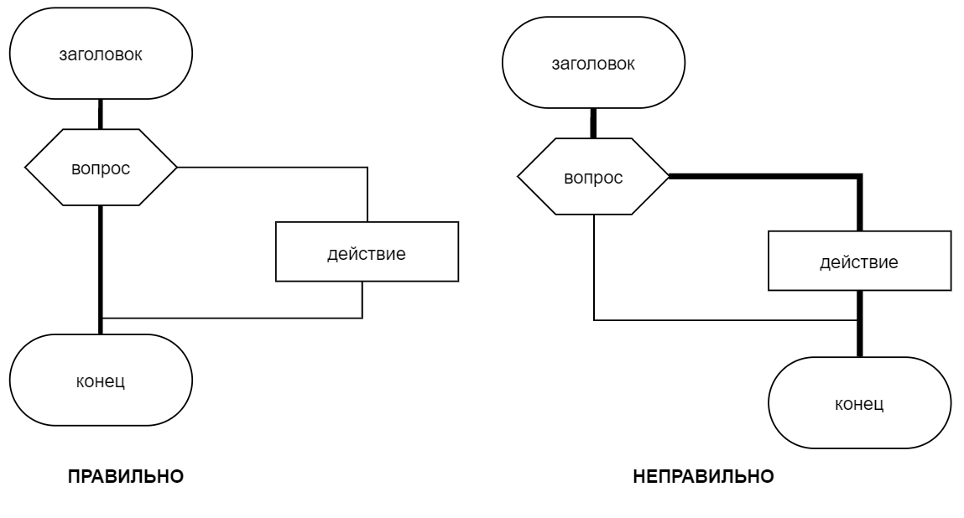
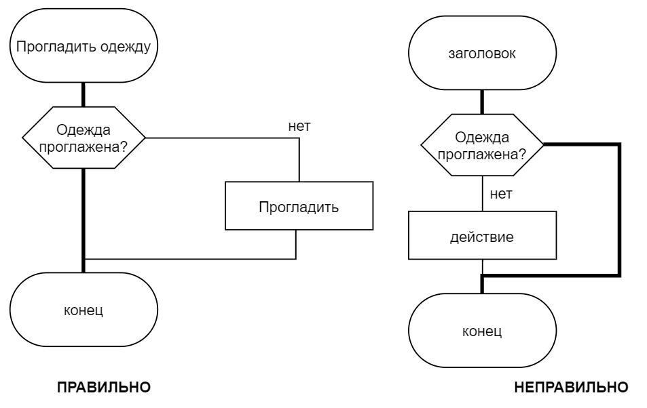
ЯЗЫК ДРАКОН - правила
Правила
Одна точка входа и один конец
Начало алгоритма в левом верхнем углу
Операции описываются внутри икон
Алгоритм выполняется сверху вниз
Главный маршрут по главной вертикали
Ветвление только вправо
Пересечение икон запрещены
Соединительные линии всегда прямые
Пересечение линий запрещены
Notes:
Язык-ДРАКОН обладает несколькими несложными правилами
У каждой ДРАКОН-схемы одна точка входа и один конец
Начало алгоритма располагается всегда в левом верхнем углу
Операции описываются внутри икон
Алгоритм выполняется сверху вниз [ПЕРЕКЛЮЧИТЬ]
Главный маршрут проходит по главной вертикали. Главный маршрут – самый позитивный ход алгоритма
Ветвление макроикон осуществляется только вправо
Пересечение любых икон запрещены
Соединительные линии между иконами всегда прямые
Пересечение линий также запрещены

Slide 4
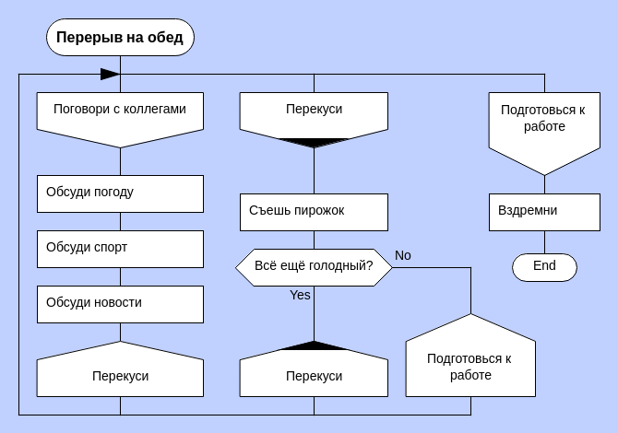
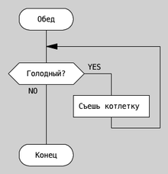
ЯЗЫК ДРАКОН – примитив и силуэт
Notes:
Базисом в построении алгоритмов на языке ДРАКОН является схема-примитив и схема-силуэт
Примитив содержит единственную последовательность икон, выполняемую сверху вниз.
Силуэт состоит из нескольких примитивов, называемых ветками. Ветки силуэта упорядочиваются слева-направо Каждый примитив в ветке обозначается адресом, в который перейдёт процесс выполнения по достижению конца ветки.
Если икона «Адрес» указывает на свою собственную ветку, либо на ветку, которая расположена левее, её следует пометить специальной меткой

Slide 5
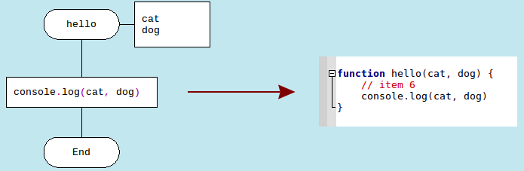
ЯЗЫК ДРАКОН - программирование
Notes:
Одним из достоинств языка ДРАКОН – его правила позволяют реализовать транслятор в любой процедурный язык программирования
Процесс программирования:
1. Разместить иконы в ДРАКОН-схеме
2. Поместить код внутри икон
3. Преобразовать программой-транслятором в текстовый файл с исходным кодом
4. Запустить сконвертированный код

Slide 6
ЯЗЫК ДРАКОН – плюсы и минусы
Плюсы
язык позволяет описывать практически любую деятельность
строгость правил языка сокращает время на проектирование
обеспечивает лучшую наглядность в сравнении с классическими языками программирования
обладает низким порогом вхождения
Минусы:
отсутствие стандарта языка
отсутствие поддержки и развития языка со стороны компаний
низкая вместимость полезной информации на единицу площади
Notes:
Плюсы
язык позволяет описывать практически любую деятельность
строгость правил языка сокращает время на проектирование
обеспечивает лучшую наглядность в сравнении с классическими языками программирования
За счёт автоматизации выполнения ряда правил самой системой и ограниченной функциональности самого языка обеспечивается низкий порог вхождения
Минусы:
В качестве стандарта используются книги:
1. Паронджанов В. Д. Алгоритмы и жизнеритмы на языке ДРАКОН. Разработка алгоритмов. Безошибочные алгоритмы. — М.: Препринт, 2019. — 374 с.
2. Паронджанов В. Д. Учись писать, читать и понимать алгоритмы. Алгоритмы для правильного мышления. Основы алгоритмизации. — М.: ДМК Пресс, 2012, 2014, 2016. — 520 с.

Slide 7
Цель и назначение
Цель:
проектирование и разработка ИС для автоматизации процесса обучения алгоритмизации с помощью языка ДРАКОН
Назначение:
обучение пользователей основам алгоритмизации и автоматизации процессов
снижение нагрузки на преподавателей за счёт автоматизации процесса обучения основам алгоритмизации и программирования
повышение практической пользы языка ДРАКОН как инструментария для автоматизации процессов.
Notes:
Цель:
проектирование и разработка ИС для автоматизации процесса обучения алгоритмизации с помощью языка ДРАКОН.
Назначение:
обучение пользователей основам алгоритмизации и автоматизации процессов
Снижение нагрузки на преподавателей за счёт автоматизации процесса обучения основам алгоритмизации и программирования
повышение практической пользы языка ДРАКОН как инструментария для автоматизации процессов.

Slide 8
Требования к программному продукту
ИС – клиент-серверное веб-приложение
Регистрация и хранение пользователей
Наличие в системе ролей преподаватель и ученик
Создание списков курируемых пользователей для преподавателя
Создание и редактирование ДРАКОН-схем
Конвертация ДРАКОН-схем в язык JavaScript
Наличие базы данных для хранения ДРАКОН-схем
Notes:
ИС – клиент-серверное веб-приложение
Регистрация и хранение пользователей
Наличие в системе ролей преподаватель и ученик
Создание списков курируемых пользователей для преподавателя
Создание и редактирование ДРАКОН-схем
Конвертация ДРАКОН-схем в язык JavaScript
Наличие базы данных для хранения ДРАКОН-схем

Slide 9
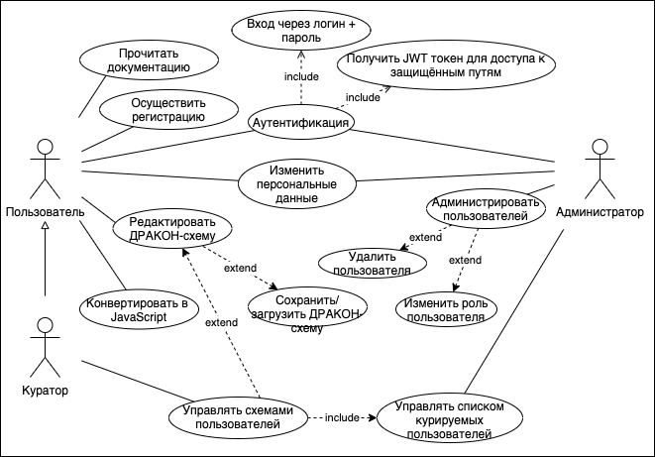
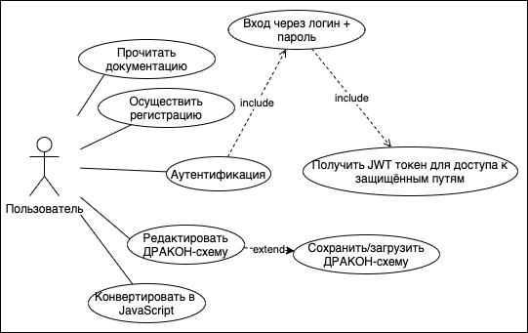
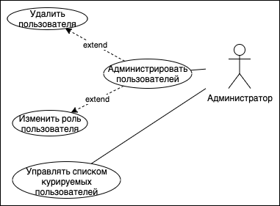
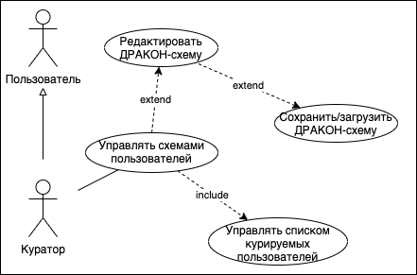
Диаграмма вариантов использования

Slide 10
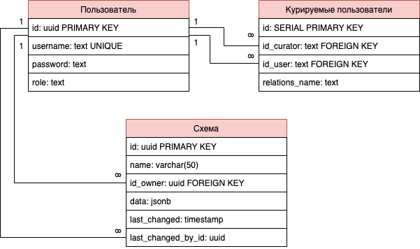
Диаграмма сущность-связь

Slide 11
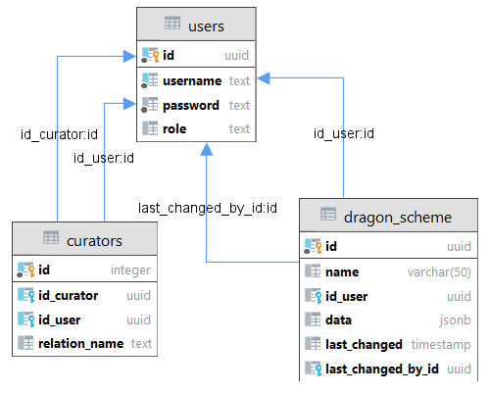
Диаграмма базы данных

Slide 12
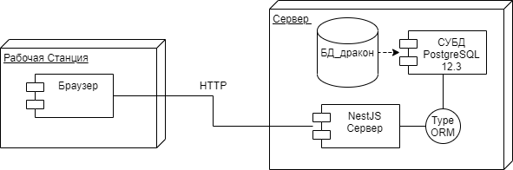
Физическая архитектура системы
Notes:
В рамках предъявляемых к ИС требований была спроектирована система со следующей физической архитектурой:
Пользователь, использую рабочую станцию и открытый браузер, взаимодействует с сервером через сеть, используя протокол HTTP. Серверная машина обеспечивает выполнение самой серверной службы и осуществляет хранение и взаимодействие с базой данных.

Slide 13
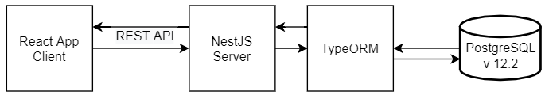
Логическая архитектура проектируемой системы
Notes:
С точки зрения логики выполнения программного продукта:
Реализован сервер на фреймворке NestJS, который с помощью библиотеки TypeORM взаимодействует с базой данной PostgreSQL. Общение между клиентом и сервером осуществляется при применения архитектурного стиля RESTful API через реализованные сервисы NestJS и сервисы-провайдеры клиента.

Slide 14
Реализованные модули сервера
Модуль управления пользователями
Модуль аутентификации
Модуль криптошифрования
Модуль управления курируемыми пользователями
Модуль управления схемами

Slide 15
Безопасность
Схема аутентификации:
Http Basic (RFC 7617)
Схема авторизации:
Http Bearer (RFC 6750)
Middleware авторизации:
passport.js 0.4.1
passport-jwt.js 4.0.0
Защита паролей:
bcrypt
Число раундов соли: 2^10
Notes:
Механизм аутентификации реализован по схеме Http Basic (Логин + Пароль)
Механизм авторизации реализован по схеме Http Bearer (JWT-token)
Для доступа к защищенным путям используется специальный токен
Число раундов соли характеризует степень защищенности пароля от атак грубой силы (brute-force attack) (множество паролей и фраз в надежде угадать верный)

Slide 16
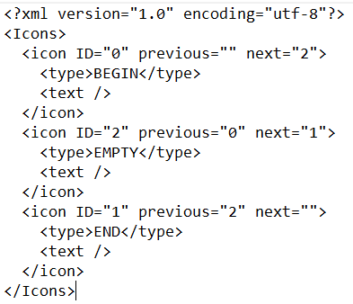
Предварительный формат ДРАКОН-схемы для сохранения в БД и локальном хранилище

Slide 17
Входные данные
Регистрационные данные пользователя: имя, пароль
Роль пользователя в системе
API вызовы к серверу для получения доступа к таблицам базы данных
Установка связи между пользователями и кураторами
Запросы администратора
Ввод данных в представление ДРАКОН-схемы через интерфейс редактора
Notes:
Входные данные программы представлены на слайде

Slide 18
Выходные данные
Персональные данные пользователя
Имя
Роль
Идентификатор
JWT токен для доступа к защищённым URL приложения
Список курируемых пользователей для каждого куратора
Информация обо всех пользователей для роли Администратор
Список ДРАКОН-схем и их содержимое
Транслированная в JavaScript функцию схема
Notes:
Выходные данные программы представлены на слайде

Slide 19
Системные требования клиента
Intel-совместимый процессор с частотой не менее 1,6 ГГц;
не менее 512 МБ ОЗУ;
не менее 50 MБ свободного места на диске;
операционная система: ОС с поддержкой Chrome v.63+.
Notes:
Системные требования программы представлены на слайде

Slide 20
Системные требования сервера
• Intel-совместимый процессор с частотой не менее 8х3,4 ГГц;
• не менее 16 384 МБ ОЗУ;
• не менее 100 ГБ свободного места на диске;
• дисковод CD-ROM/DVD-ROM;
• операционная система: Windows Server 2008+ или схожая по функциональным возможностям UNIX-подобная ОС
Notes:
Системные требования программы представлены на слайде

Slide 21
Средства разработки
Язык Typescript v4.0.5 + Javascript ES6+
NestJS v7.5.1.
TypeORM v0.2.31
PostgreSQL v12.3
Bcrypt v5.0.1
React v17.0.0
Среда разработки – Visual Studio Code v1.53.2
Среда проектирования БД– JetBrains DataGrip 2020.3.
Контейнеризация – Docker v19.03.12
Офисный пакет Microsoft Office 2019 (документация)

Slide 22
Сведения о проекте
Свыше 1200 строк кода
4 модуля сервисов NestJS + сервис криптозащиты
18 классов и 35 методов
3 справочника для базы данных
SPA React клиент с 4 маршрутами представления интерфейсов
Notes:
Свыше 1400 строк кода
4 модуля сервисов NestJS + сервис криптозащиты
18 классов и 35 методов
3 справочника для базы данных
SPA React клиент с 4 маршрутами представления интерфейсов

Slide 23
Заключение
В результате выполнения выпускной квалификационной работы была разработана интегрированная среда обучения алгоритмизации DRAKON IDE в виде клиент-серверного приложения.
Notes:
На данный момент спроектирована и разработана база данных с использованием PostgreSQL версии 12.3 для разрабатываемой системы.
Реализован сервер для обслуживания базы данных и распределения доступа пользователей.
Спроектирован интерфейс регистрации.
Спроектированы клиентские сервисы обслуживания запросов.
Спроектирован прототип редактора.
Интегрирована библиотека D3.js
Переписан сервис управления ДРАКОН-схемой

